Slide 1
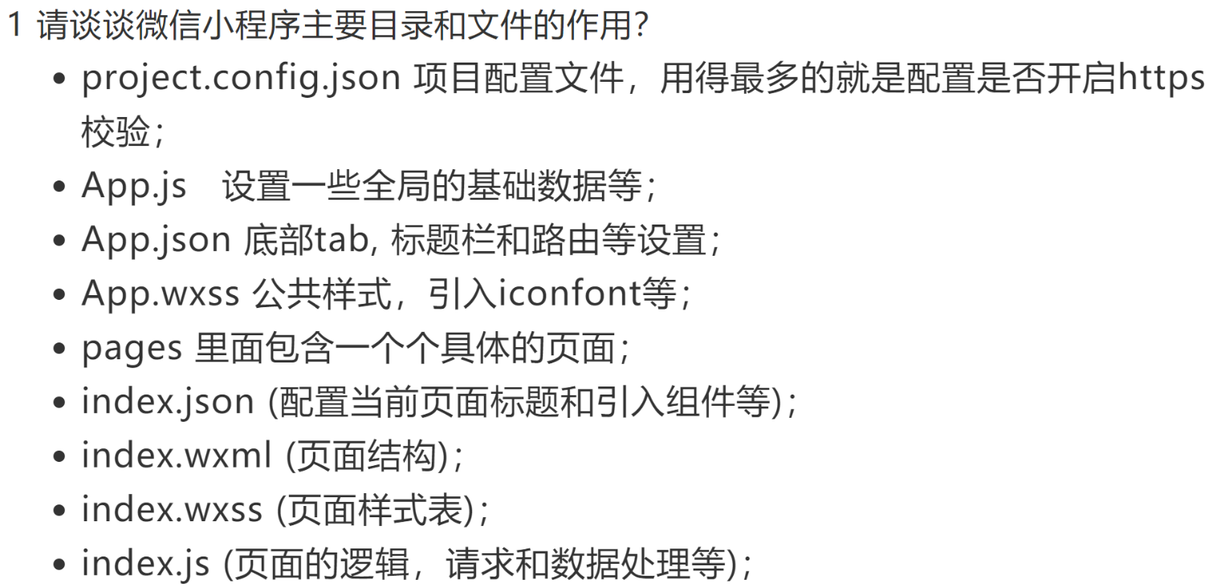

Slide 2
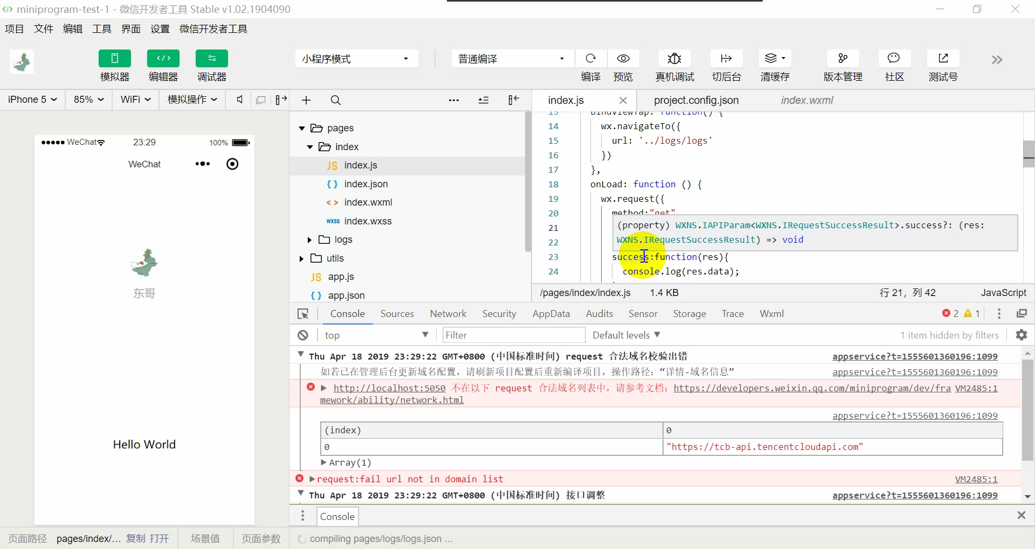
project.config.json 项目配置文件，用得最多的就是配置是否开启https校验；
开发时，为了不受https规定的限制，随意访问任何服务端接口，应该临时将https校验关闭：

Slide 3
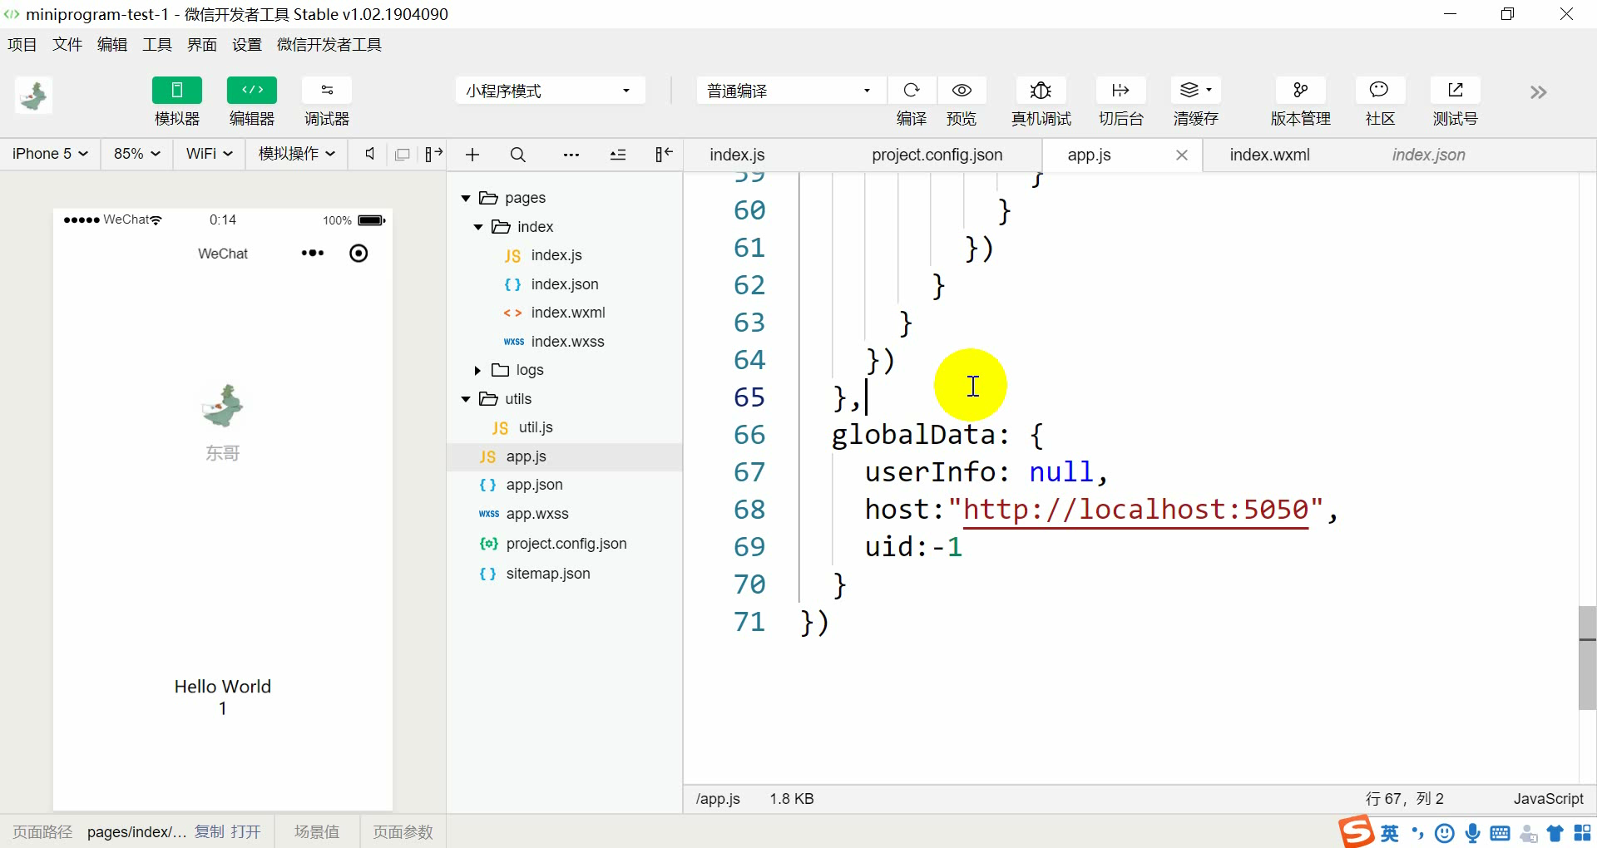
App.js 设置一些全局的基础数据等；
比如：保存整个项目要使用的统一服务端地址

Slide 4
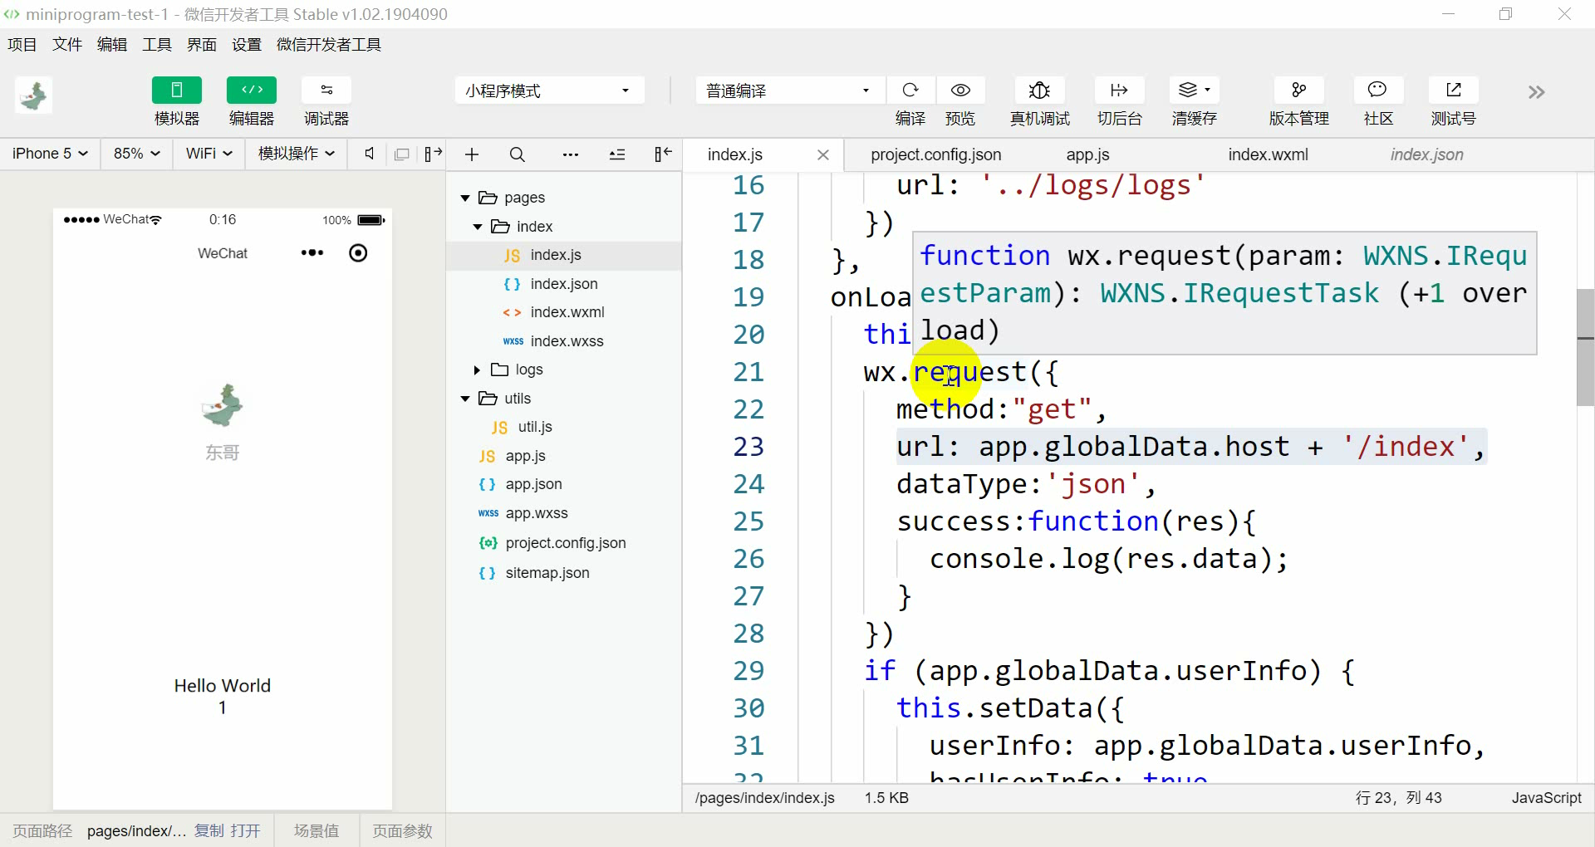
App.js 设置一些全局的基础数据等；
再比如：在登录成功后，将uid保存在全局变量中

Slide 5
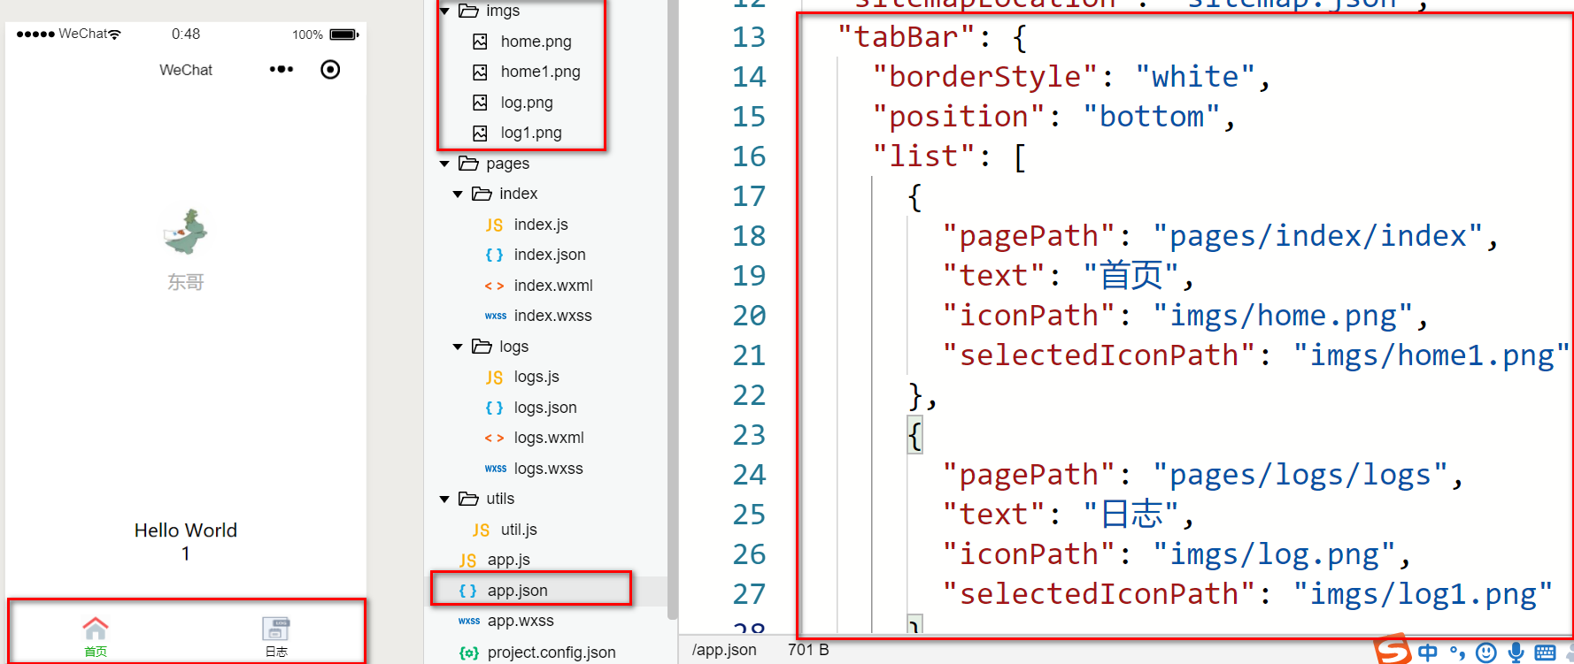
App.json 底部tab, 标题栏和路由等设置
配置底部tab

Slide 6
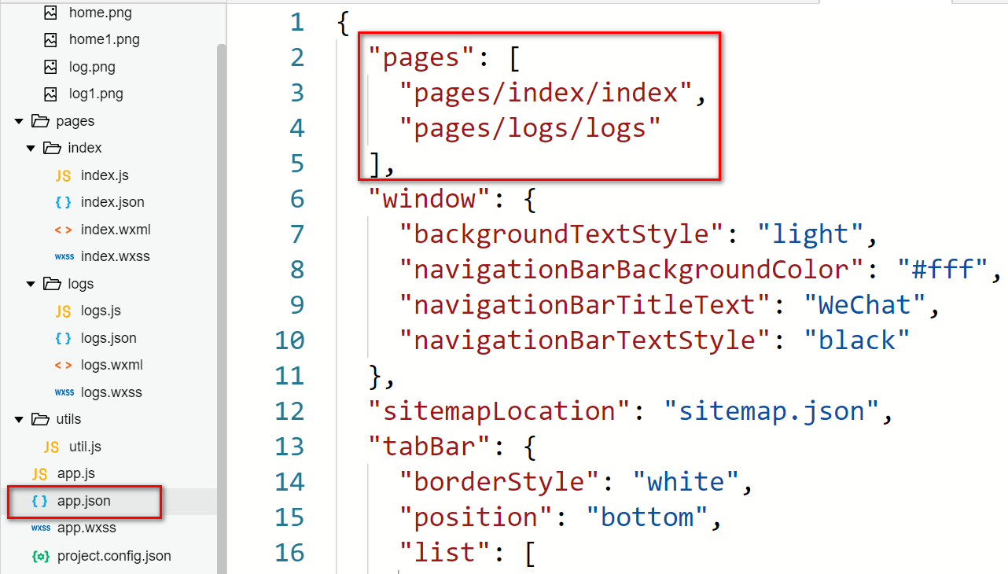
App.json 底部tab, 标题栏和路由等设置
配置路由

Slide 7
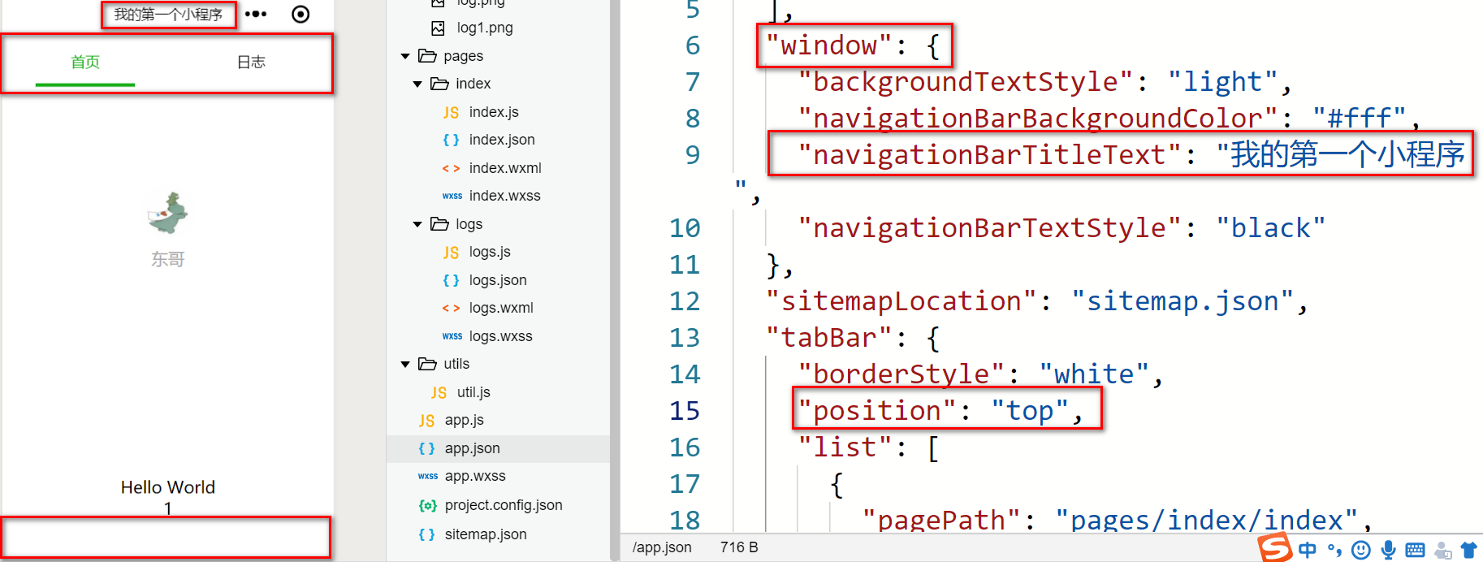
App.json 底部tab, 标题栏和路由等设置
配置标题栏

Slide 8
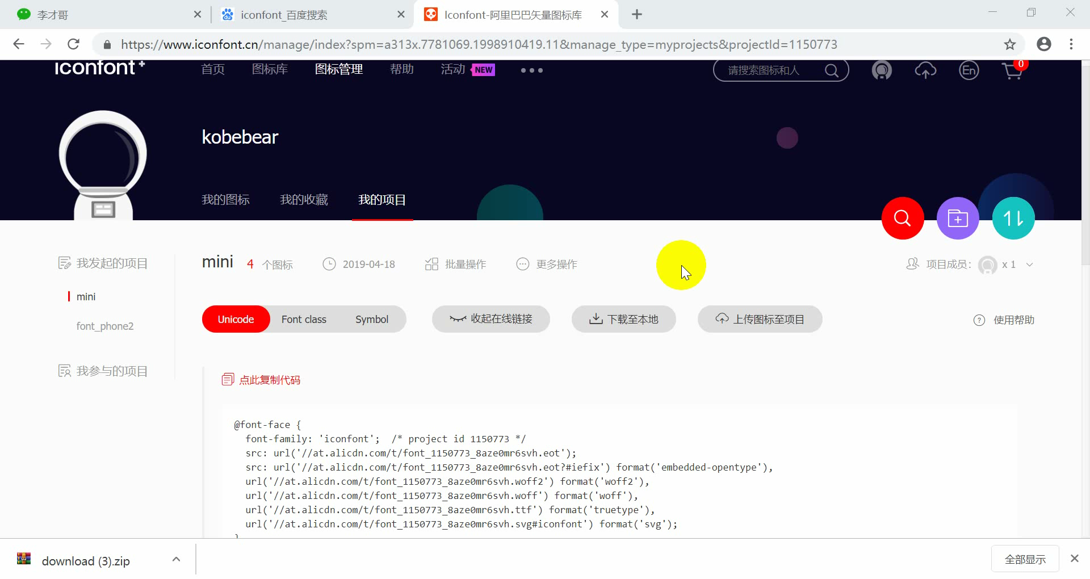
App.wxss 公共样式，引入iconfont等

Slide 9
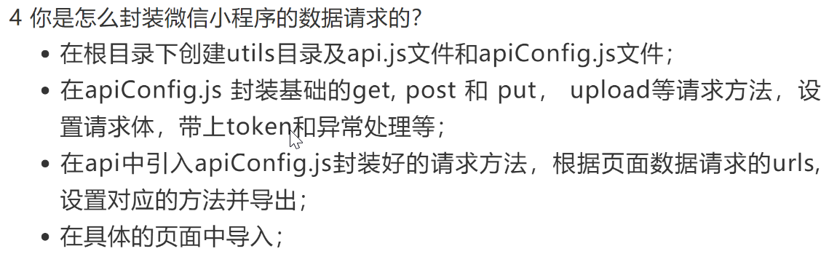

Slide 10
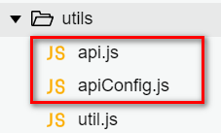
封装微信小程序的数据请求
在根目录下创建utils目录及api.js文件和apiConfig.js文件；

Slide 11
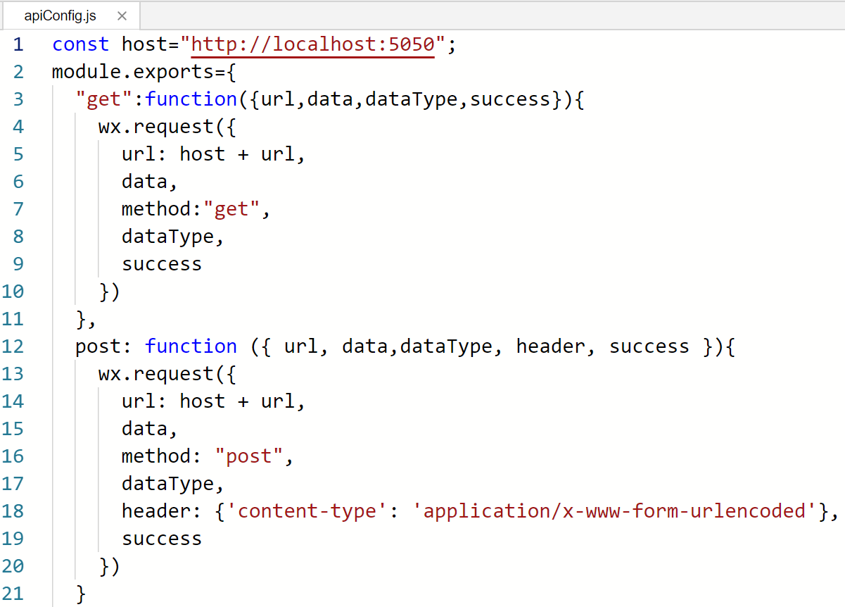
封装微信小程序的数据请求
在apiConfig.js 封装基础的get, post 和 put， upload等请求方法，设置请求体，带上token和异常处理等；

Slide 12
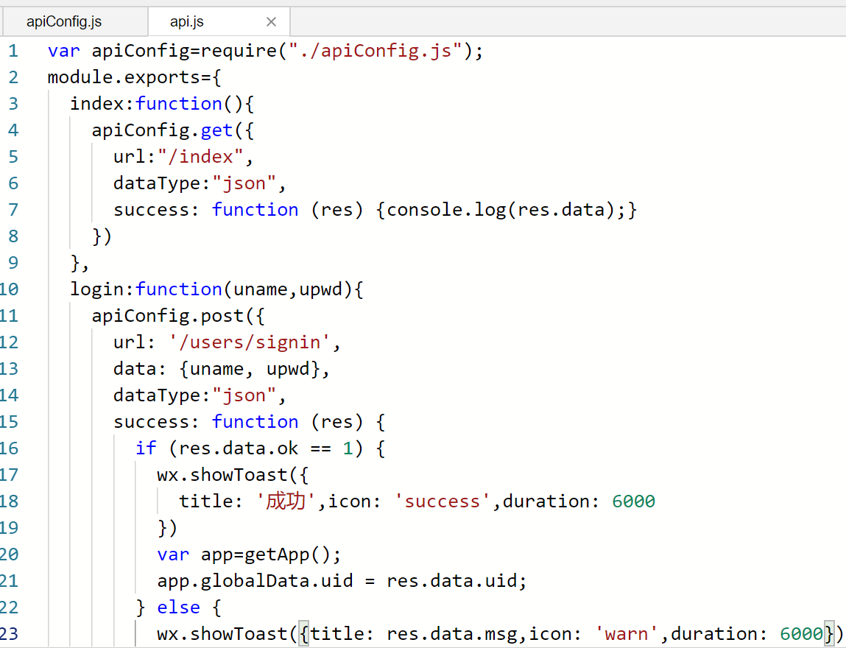
封装微信小程序的数据请求
在api中引入apiConfig.js封装好的请求方法，根据页面数据请求的urls, 设置对应的方法并导出

Slide 13
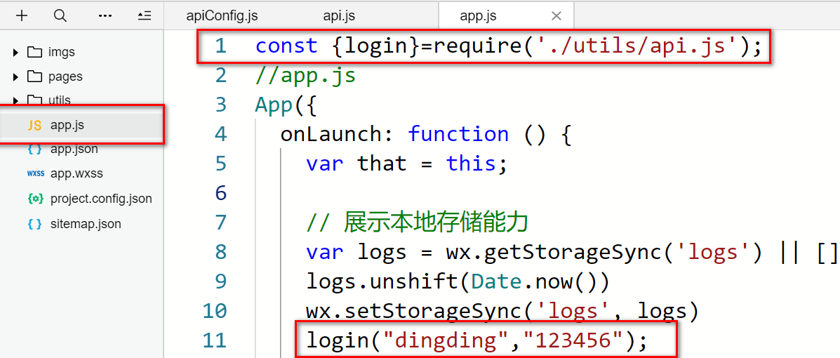
封装微信小程序的数据请求
在具体的页面中导入；

Slide 14
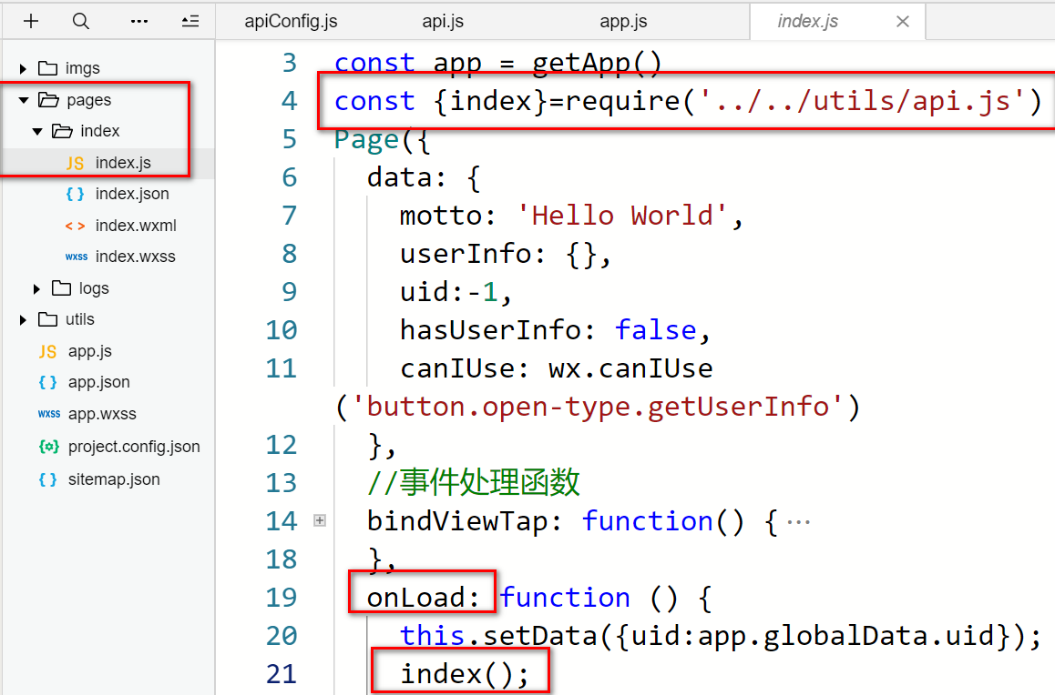
封装微信小程序的数据请求
在具体的页面中导入；

Slide 15
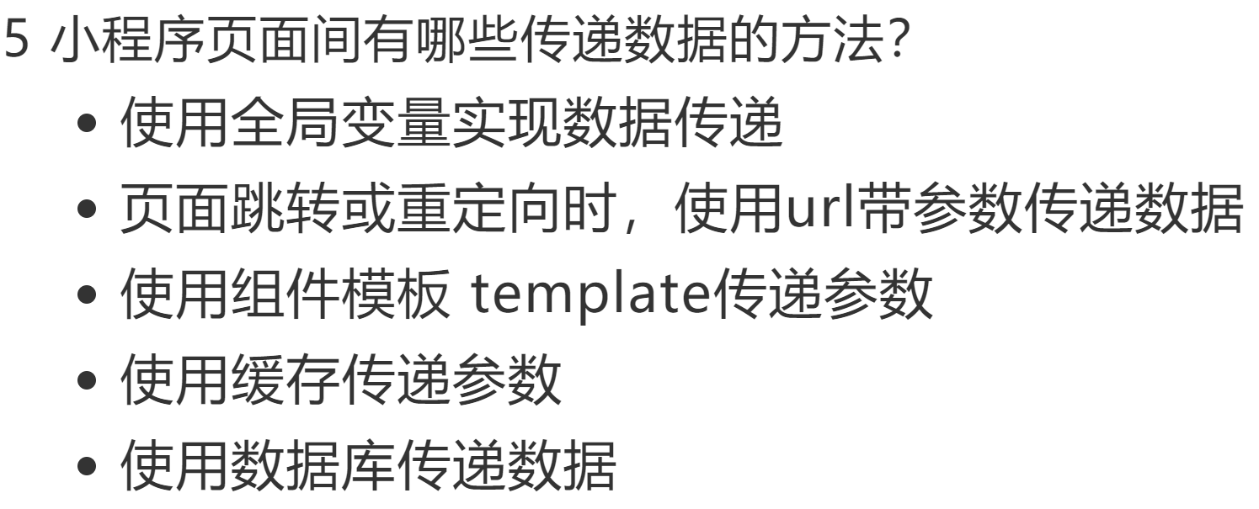

Slide 16
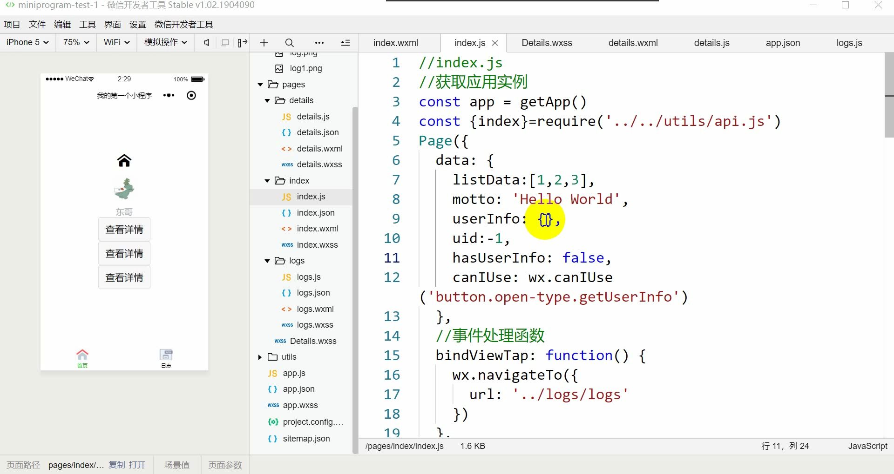
小程序页面间传递数据
使用url带参数传递数据
坑： wx.navigateTo({ url: ‘…?lid=’+e.currentTarget.dataset.lid})，只能跳转到非tabbar中的页面，无法跳转到Tabbar中的页面

Slide 17
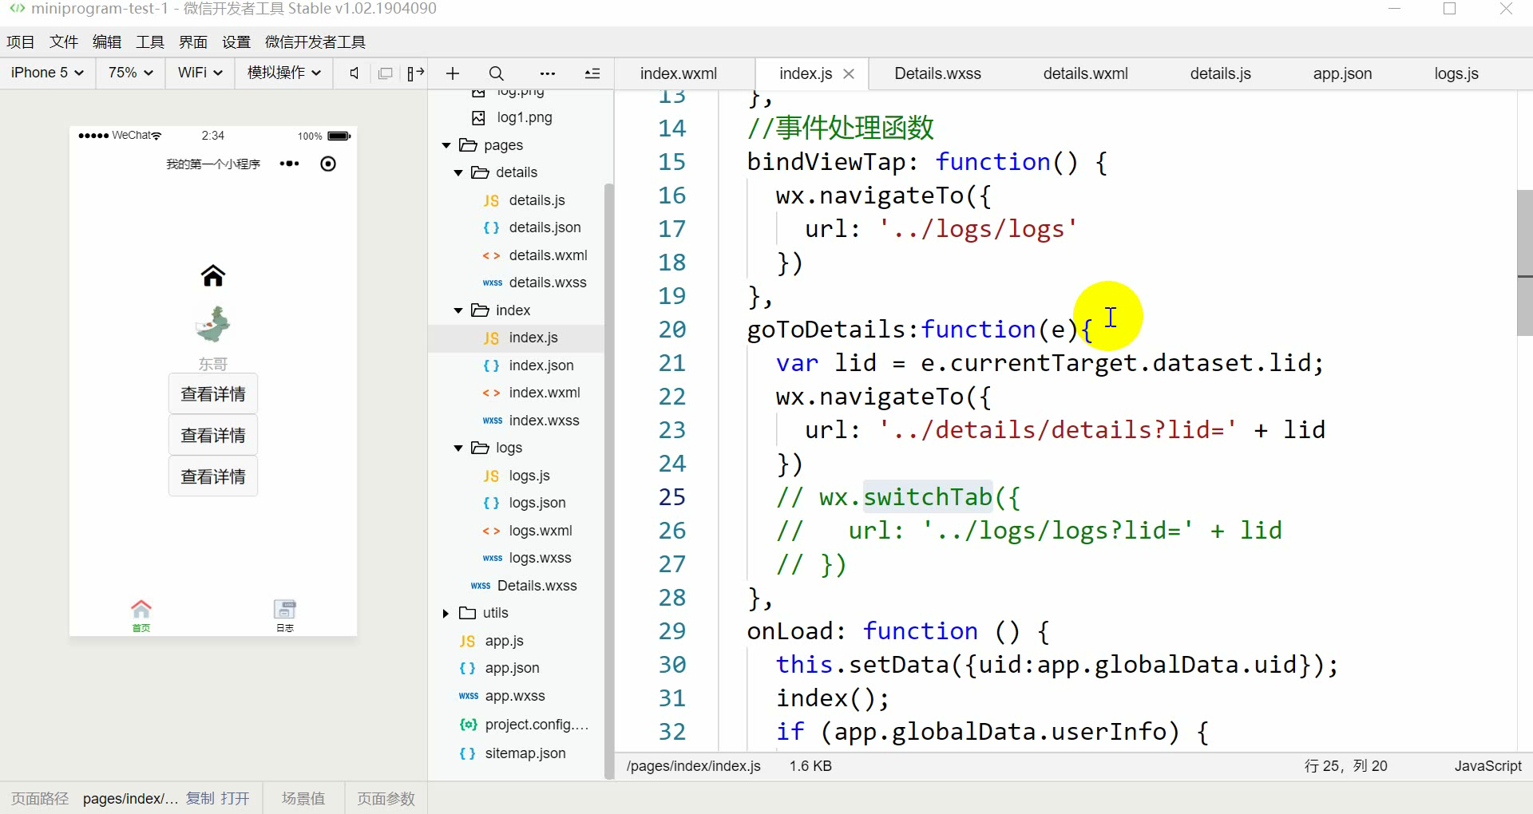
小程序页面间传递数据
使用url带参数传递数据
wx.switchTab({ url: “… …”})可切换tabbar中的不同页面，但不能携带参数。
switchTab中的url不允许携带参数

Slide 18
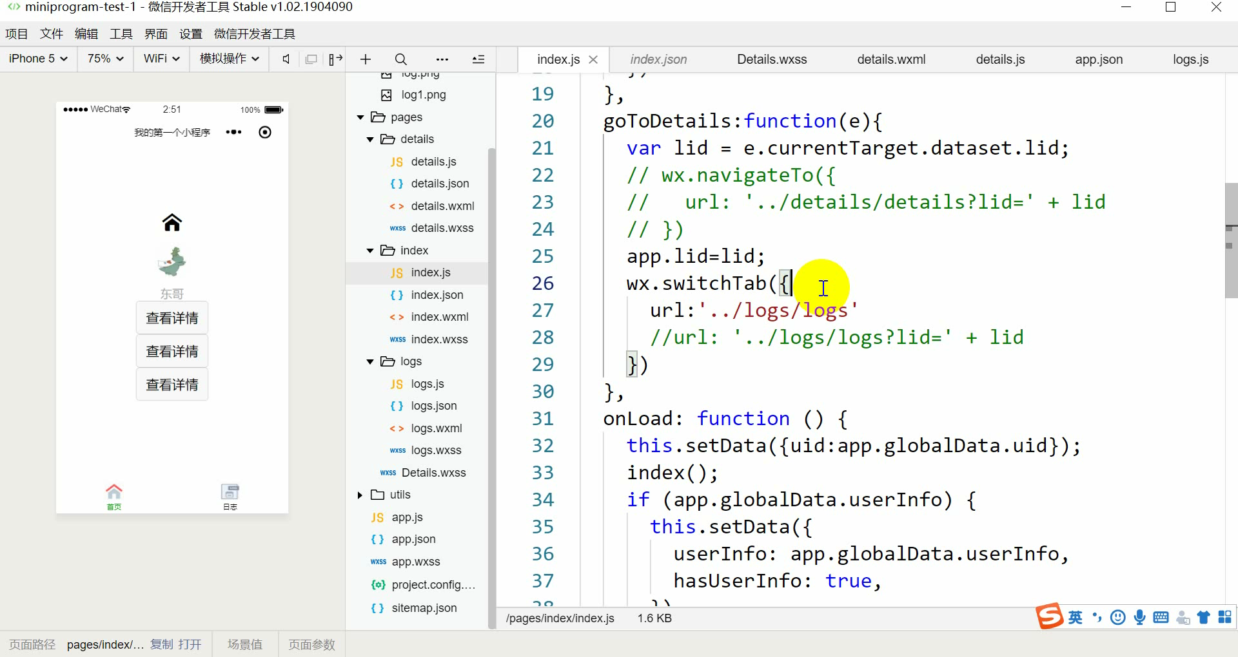
小程序页面间传递数据
使用url带参数传递数据
通过wx.switchTab({ url: “… …”})切换tab，也可传值：通过全局变量传

